Slide 1
大数据如何引领化纤行业的变革
花少组

Slide 2
什么是大数据?
大数据的定义
大数据的四大特性:数量（Volume）及时（Velocity）多样（Variety）真实性（Veracity）
大数据的实现价值
化纤行业与大数据

Slide 3

业务场景1:
目前的业务销售与客户...

Slide 4
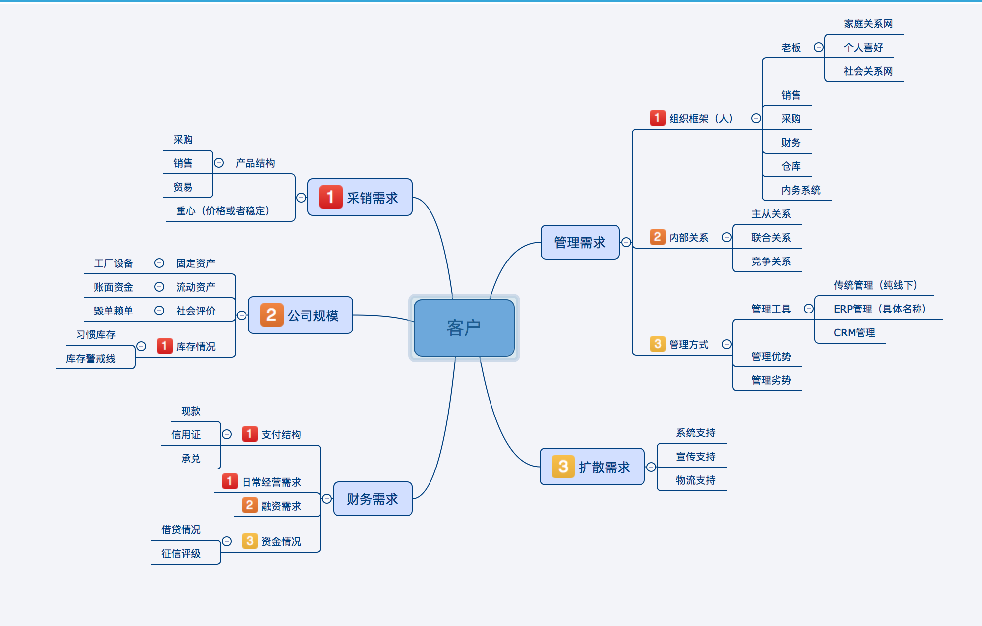
客户分析:

Slide 5

业务场景2:
运用了大数据技术后的客服...

Slide 6
xx公司张总切片库存将要告急
系统预警：

Slide 7
荣盛：6300
双兔：6250
盛虹：6200
产品匹配：

Slide 8
时间:2015年2月10日
事件:该品牌发生过一次质量问题
具体原因:b值过高，导致染色出现大面积问题
盛虹品牌相关：

Slide 9
张总现钱不够,且张总信用分足够,可推荐邦帮贷相关业务
客户资质分析：

Slide 10
1荣盛车队紧张，最早明天中午送达(不推荐)
2正刚物流准时率高，目前有空车从上海回诸暨(推荐)
物流分析：

Slide 11
1张总母亲的妹妹的女儿结婚了
2张总爱车5万公里到了，要做保养了
人文关怀：

Slide 12
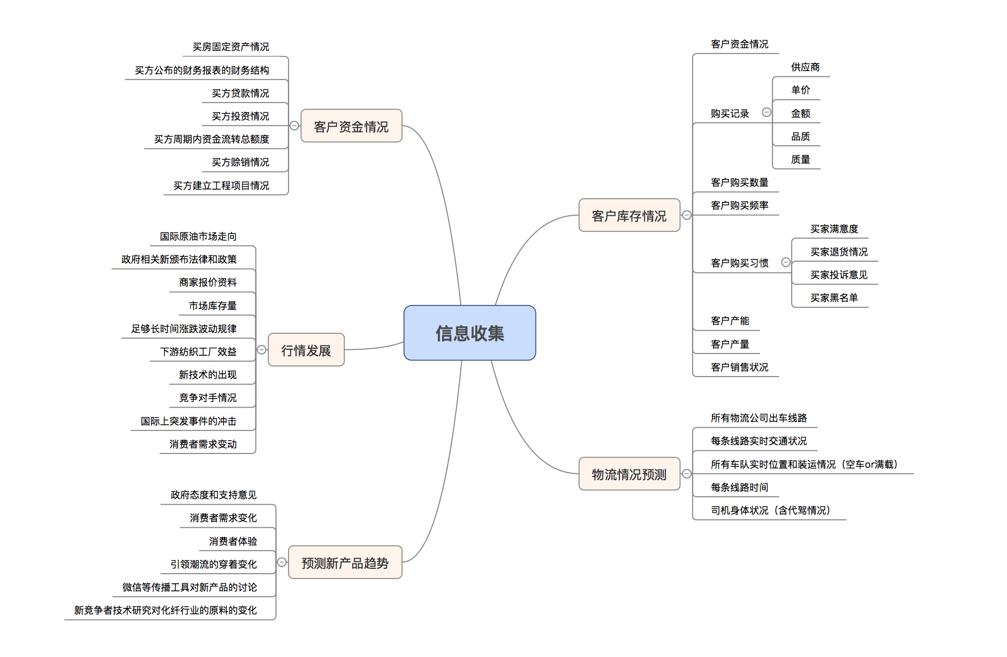
大数据实现脑图:

Slide 13
“谢谢，欢迎交流！”
–花少组

